Slide 1
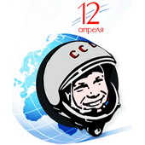
День космонавтики

Slide 2
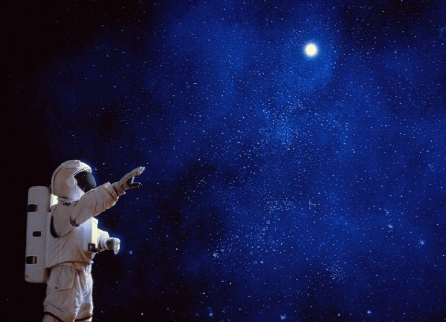
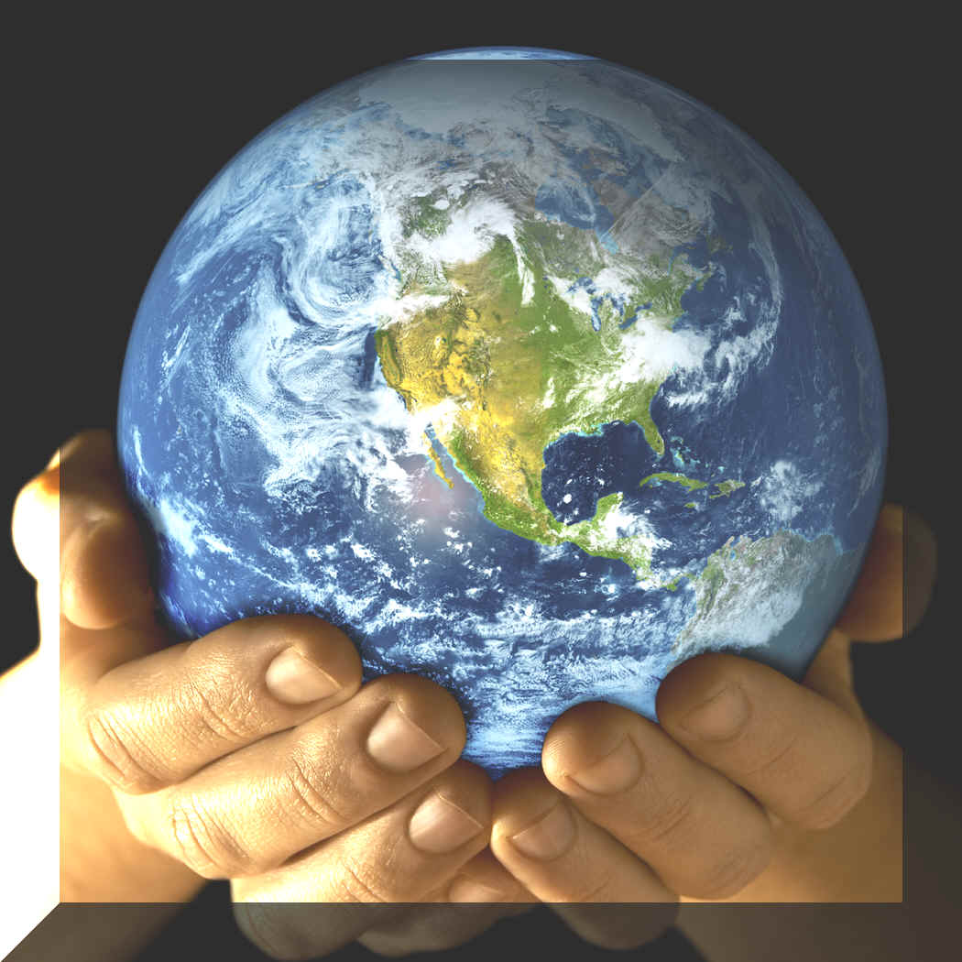
12 апреля –
День космонавтики

Slide 3
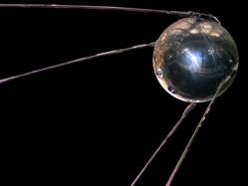
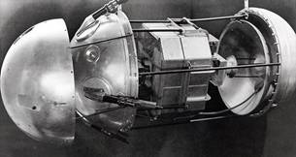
Самый первый
4 Октября 1957 года по праву вошло в историю как начало космической эры. В этот день с космодрома Байконур мощный ракетоноситель вывел на околоземную орбиту первый искусственный спутник Земли. Масса 83,60 кг.
Период обращения 96 мин.

Slide 4
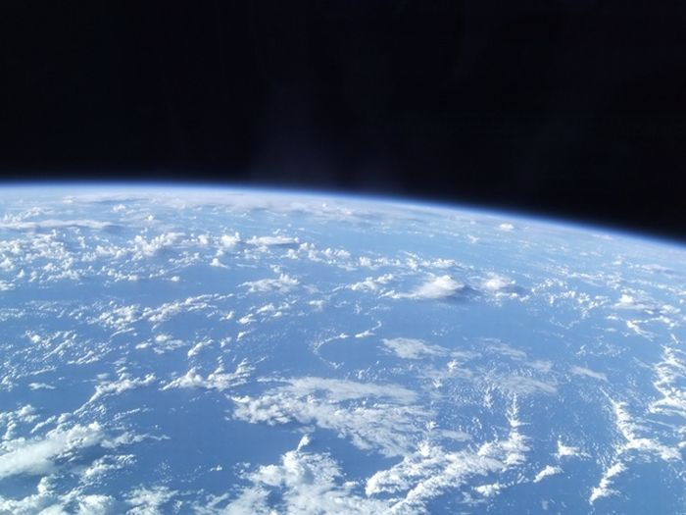
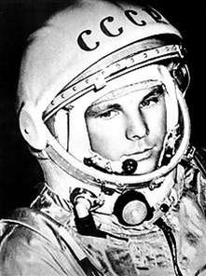
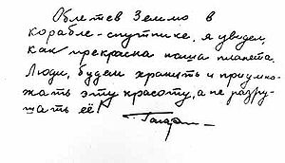
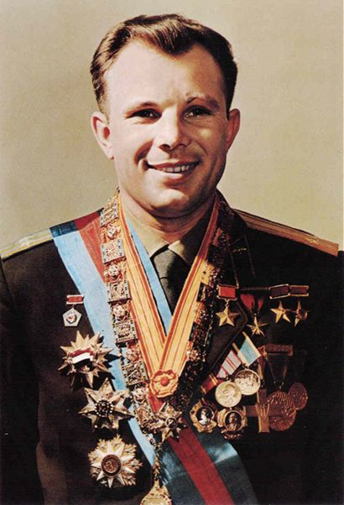
Готовилась к полёту на станцию «Салют-7» в качестве командира первого женского экипажа, но этот полёт не состоялся.
В 1986 году защитила диссертацию и стала кандидатом технических наук.
Из отряда космонавтов Савицкая ушла в звании майора в октябре 1993 года в связи с выходом на пенсию.
После ухода из отряда космонавтов с 27 октября 1993 года по 15 апреля 1994 года работала заместителем начальника в НПО «Энергия», затем доцентом в МАИ.
В 1989 году избрана народным депутатом СССР. В 1990 году избрана народным депутатом России. Работала во фракции КПРФ. После роспуска Верховного Совета в октябре 1993 года, баллотировалась в Государственную Думу Российской Федерации, но проиграла на выборах.
Первый космонавт Юрий Гагарин

Slide 5
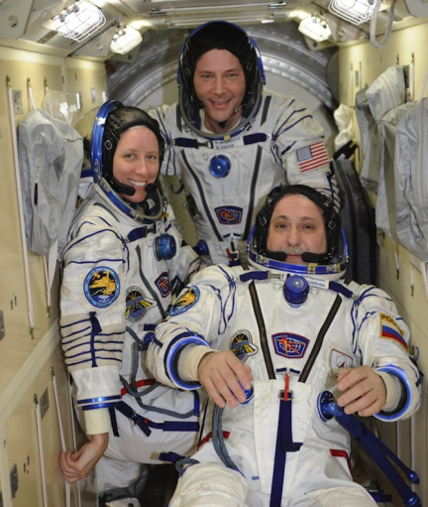
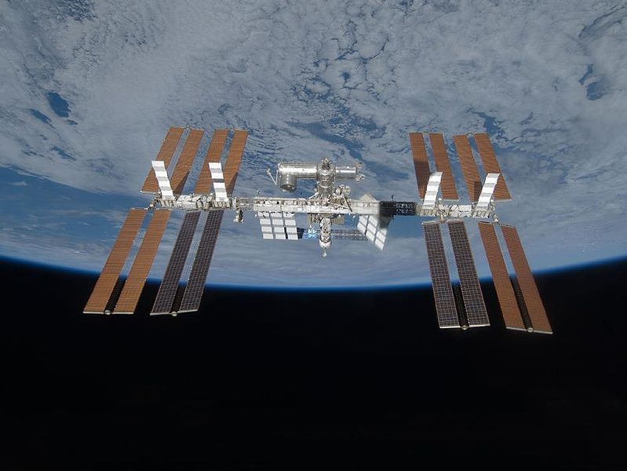
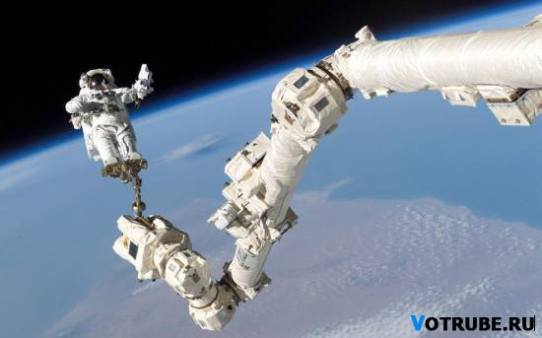
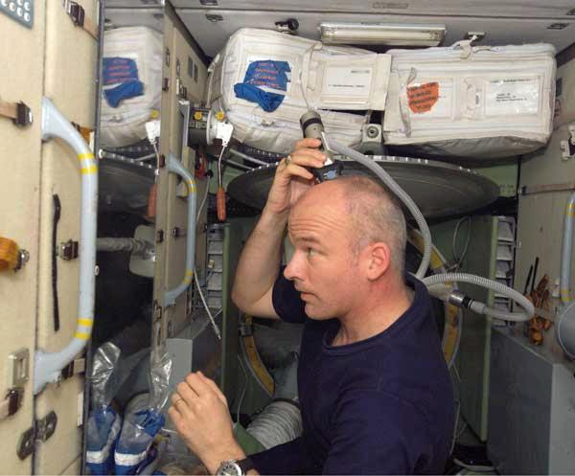
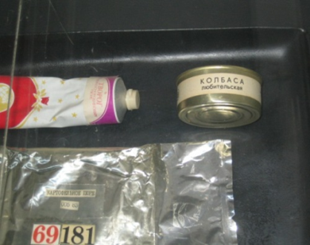
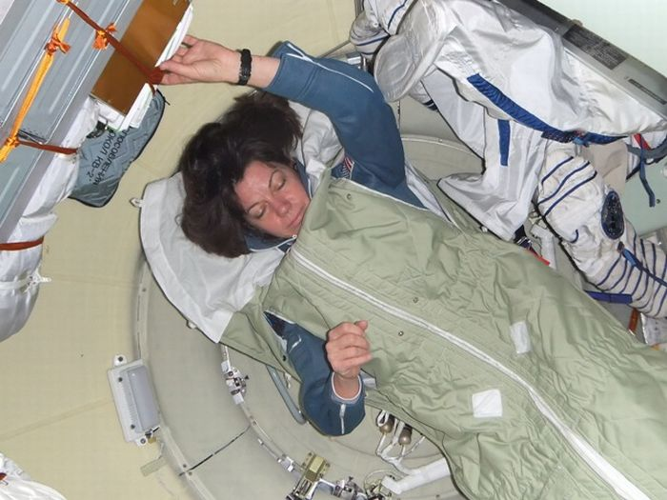
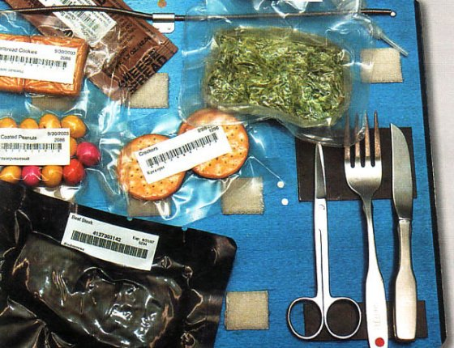
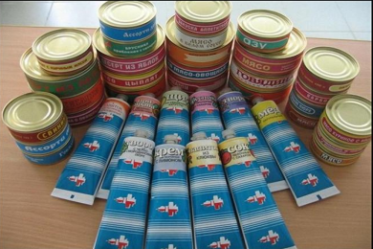
Международная космическая станция (МКС)— пилотируемая орбитальная станция, используемая как многоцелевой космический исследовательский комплекс.

Slide 6
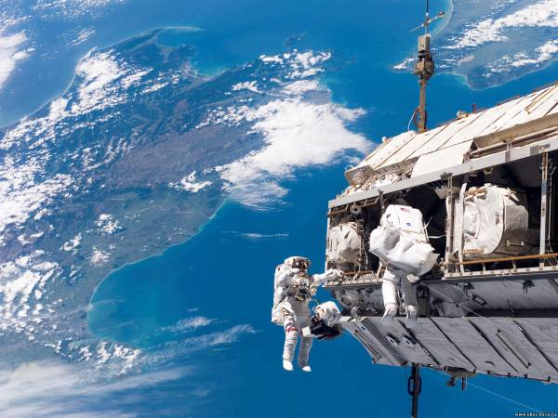
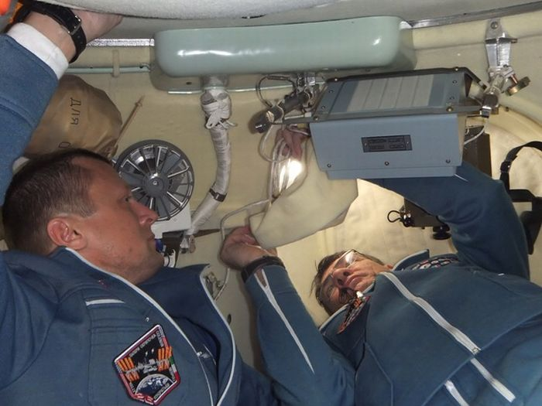
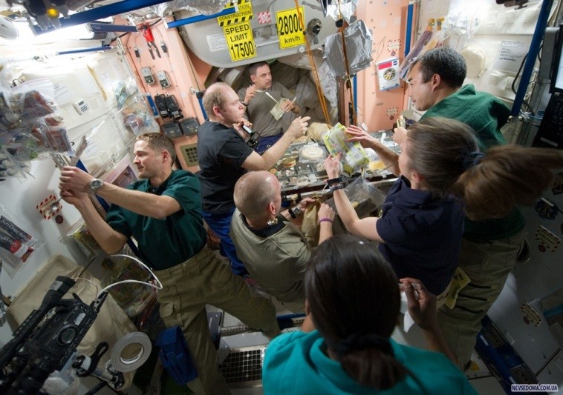

Slide 7
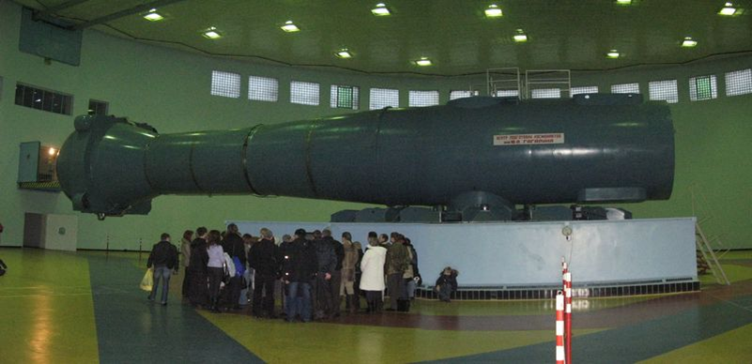
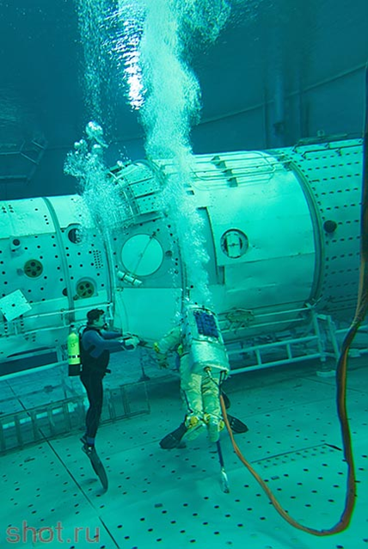
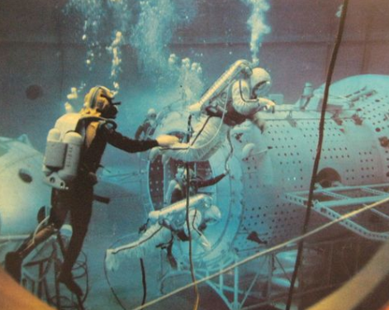
Подготовка к полету
Центрифуга (преодоление перегрузок)
Гидробассейн (выход в открытый космос)
Термокамеры (находиться в лётном комбинезоне при температуре +70 °C и влажности 30 %)
Сурдокамеры (без звука около 10 дней)
Прыжки с парашютом

Slide 8
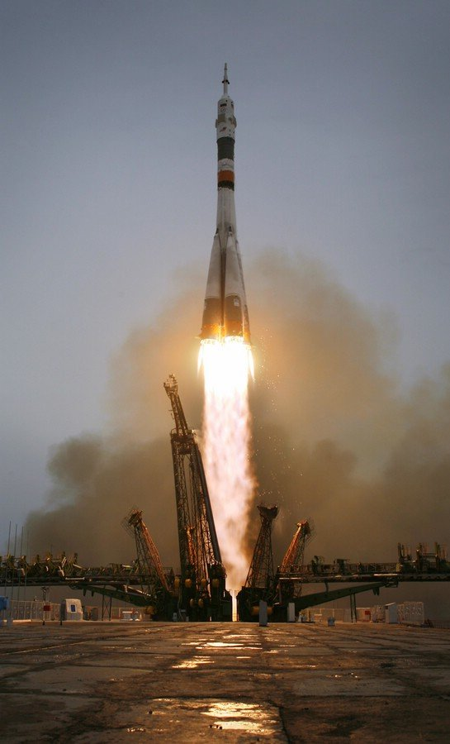
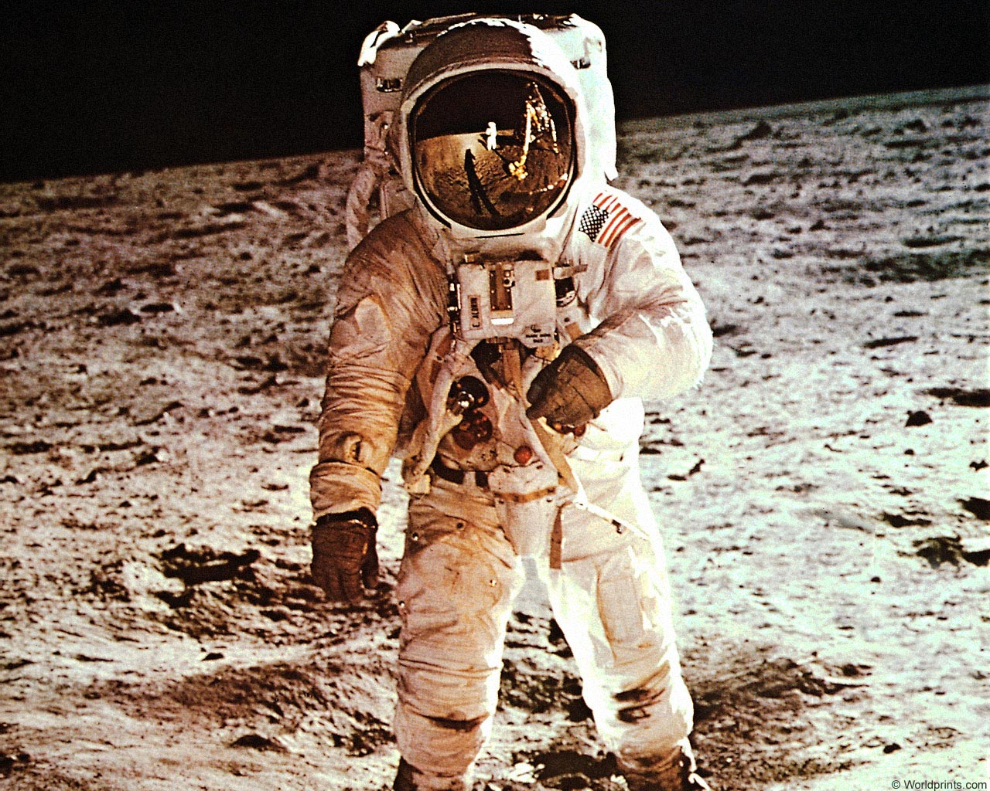
Космические загадки

Slide 9
Чтобы глаз вооружить
И со звездами дружить,
Млечный путь увидеть чтоб
Нужен мощный …

Slide 10
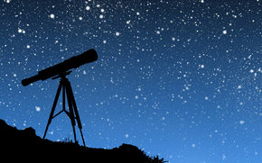
ТЕЛЕСКОП

Slide 11
Телескопом сотни лет
Изучают жизнь планет.
Нам расскажет обо всем
Умный дядя …

Slide 12
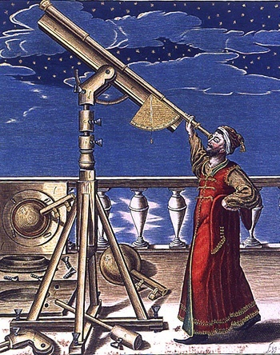
АСТРОНОМ

Slide 13
Астроном - он звездочет,
Знает все наперечет!
Только лучше звезд видна
В небе полная …

Slide 14
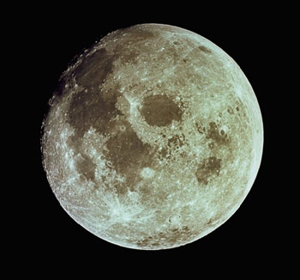
ЛУНА

Slide 15
До Луны не может птица
Долететь и прилуниться,
Но зато умеет это
Делать быстрая …

Slide 16
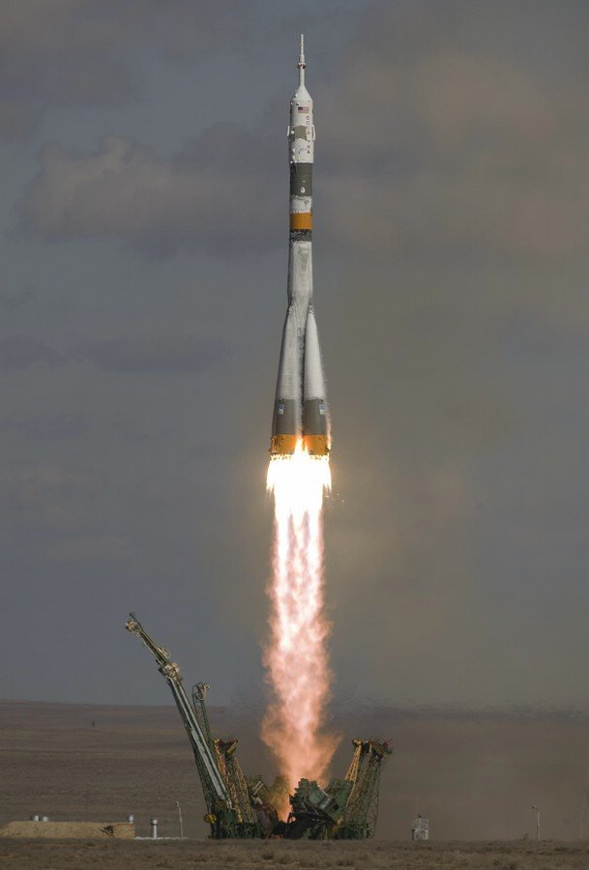
РАКЕТА

Slide 17
У ракеты есть водитель,
Невесомости любитель.
По-английски: "астронавт",
А по-русски …

Slide 18
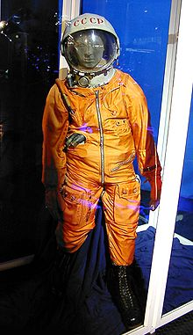
КОСМОНАВТ

Slide 19
Космонавт сидит в ракете,
Проклиная все на свете -
На орбите как назло
Появилось …

Slide 20
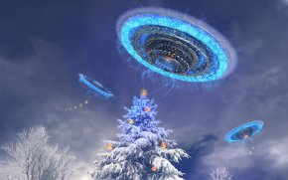
НЛО

Slide 21
НЛО летит к соседу
Из созвездья Андромеды,
В нем от скуки волком воет
Злой зеленый …

Slide 22

ГУМАНОИД

Slide 23
Гуманоид с курса сбился,
В трех планетах заблудился,
Если звездной карты нету,
Не поможет скорость…

Slide 24

СВЕТА

Slide 25
Свет быстрее всех летает,
Километры не считает.
Дарит Солнце жизнь планетам,
Нам - тепло, хвосты - …

Slide 26
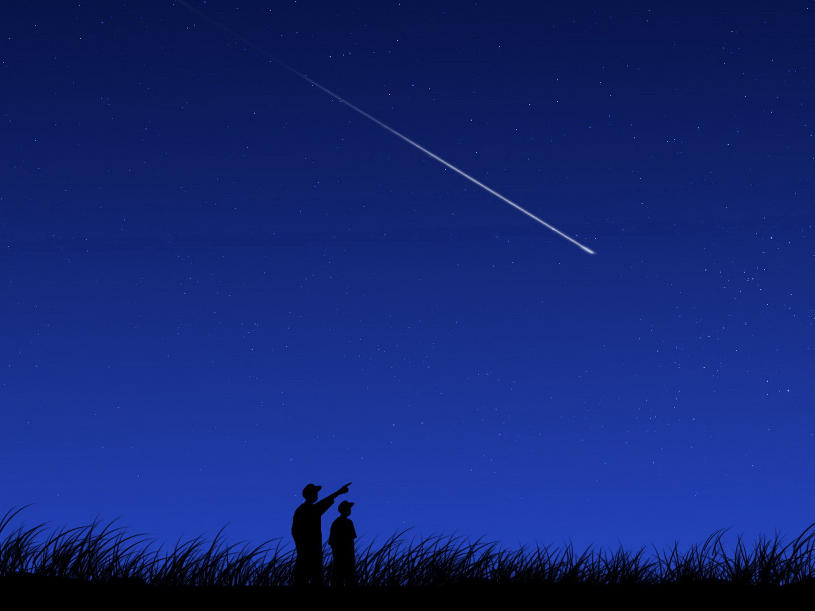
КОМЕТА

Slide 27
Всё комета облетела,
Всё на небе осмотрела.
Видит, в космосе нора -
Это черная …

Slide 28

ДЫРА

Slide 29
В черных дырах темнота
Чем-то черным занята.
Там окончил свой полет
Межпланетный …

Slide 30
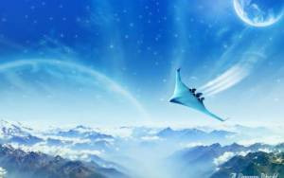
ЗВЕЗДОЛЕТ

Slide 31
Звездолет - стальная птица,
Он быстрее света мчится.
Познает на практике
Звездные …

Slide 32
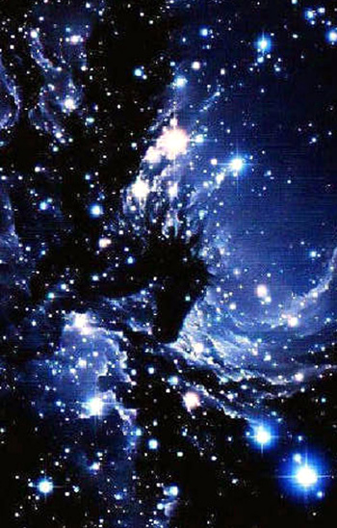
ГАЛАКТИКИ

Slide 33
А галактики летят
В рассыпную как хотят.
Очень здоровенная
Эта вся вселенная!

Slide 34
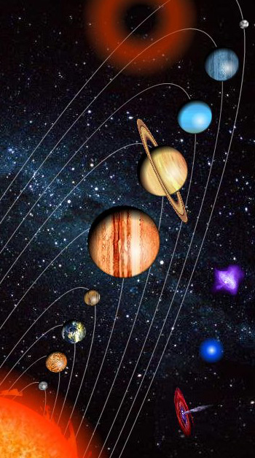
Планеты Солнечной системы

Slide 35

Ребусы

Slide 36

Радар

Slide 37
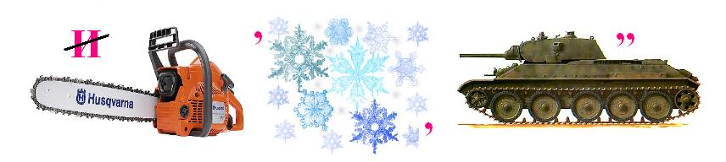
Планета

Slide 38
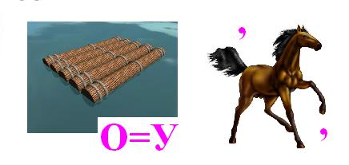
Плутон

Slide 39
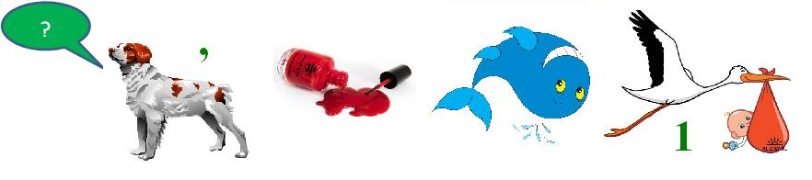
Галактика

Slide 40
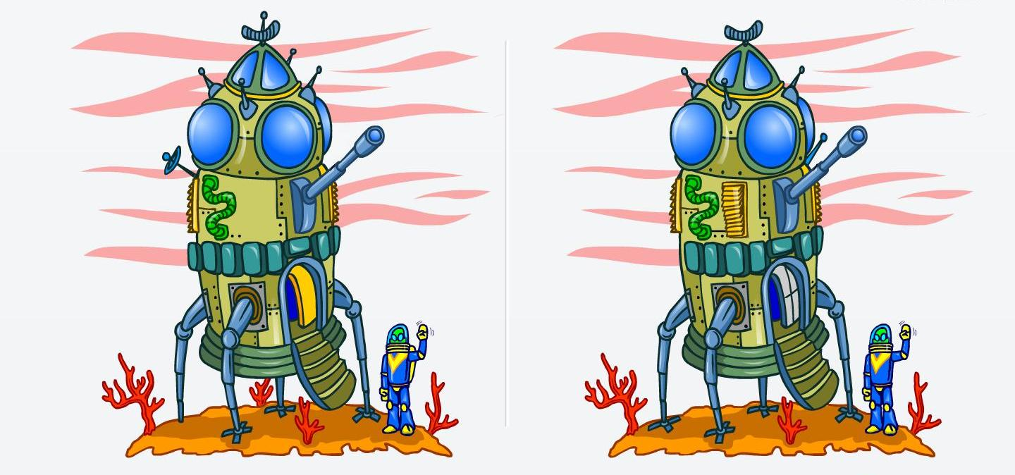
Найти 10 отличий

Slide 41
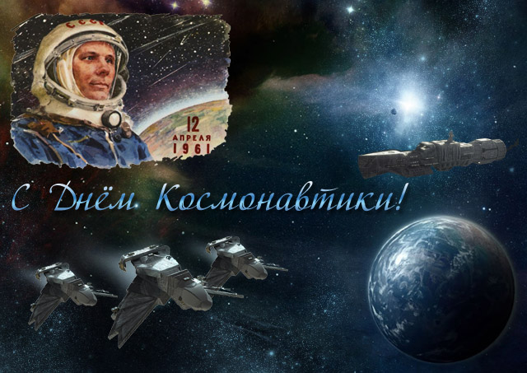

Slide 42


